Slide 1

理財心理小測驗
《識破「搵快錢」陷阱：向誘惑說「不」》
假如你有2000元利是錢，你會怎樣處理？
A. 全數儲起，留待日後所用。
AB. 一半儲存，一半購買心愛物品。
B. 立刻花掉於吃喝玩樂上，請朋友及炫耀！
1

Slide 2

心理特質：
《識破「搵快錢」陷阱：向誘惑說「不」》
🏆 選🅰️：
你的心態很健康，你分得清「需要」與「想要」，這能讓你避開絕大多數的財務與洗錢陷阱。
⚖️ 選🆎：
你偶爾會衝動消費，但通常能及時踩煞車。
⚠️ 選🅱️：
你害怕被排擠，習慣透過擁有「大家都有的東西」來尋求安全感，「急著證明自己」或「羨慕別人的精緻生活」。
2

Slide 3
選項 A：保守防禦型（安全感與資本積累）💰
《識破「搵快錢」陷阱：向誘惑說「不」》
• 核心心態：
將金錢視為抵抗未來風險的屏障，極度重視資產的安全與累積。
• 金錢價值：
傾向延遲享樂，認為「積少成多」是穩健財務的基石。
• 優/缺點：
具備高財務安全感與抗風險能力；但過於謹慎，可能忽視了消費所帶來的生活體驗或人際社交價值。
2

Slide 4
選項 AB：平衡規劃型（重視彈性與永續管理）⚖️
《識破「搵快錢」陷阱：向誘惑說「不」》
• 核心心態：
主張儲蓄與消費並重，建立「預算分配」的理性財務習慣。
• 金錢價值：
認為金錢既要用來保障未來，也要用於提升當下的生活品質，尋求長期安全與短期滿足之間的動態平衡。
• 優缺點：
具備良好的預算控制能力與財務彈性，能兼顧風險與樂趣；但其資產累積的速度不及全額儲蓄者，當下的享樂體驗亦不如即時消費者。
4

Slide 5
選項 B：即時享樂型（重視當下體驗）🎉
《識破「搵快錢」陷阱：向誘惑說「不」》
• 核心心態：
強調「活在當下」，將金錢視為換取快樂、快樂回憶與建立人際關係的工具。
• 金錢價值：
認為金錢的價值在於使用與流通，重視當下的心理滿足高於未來的財務保障。
• 優/缺點：
充分獲得當下的快樂與社交樂趣；但缺乏風險意識，容易面臨資金緊縮或應對突發狀況能力不足的問題。
3

Slide 6
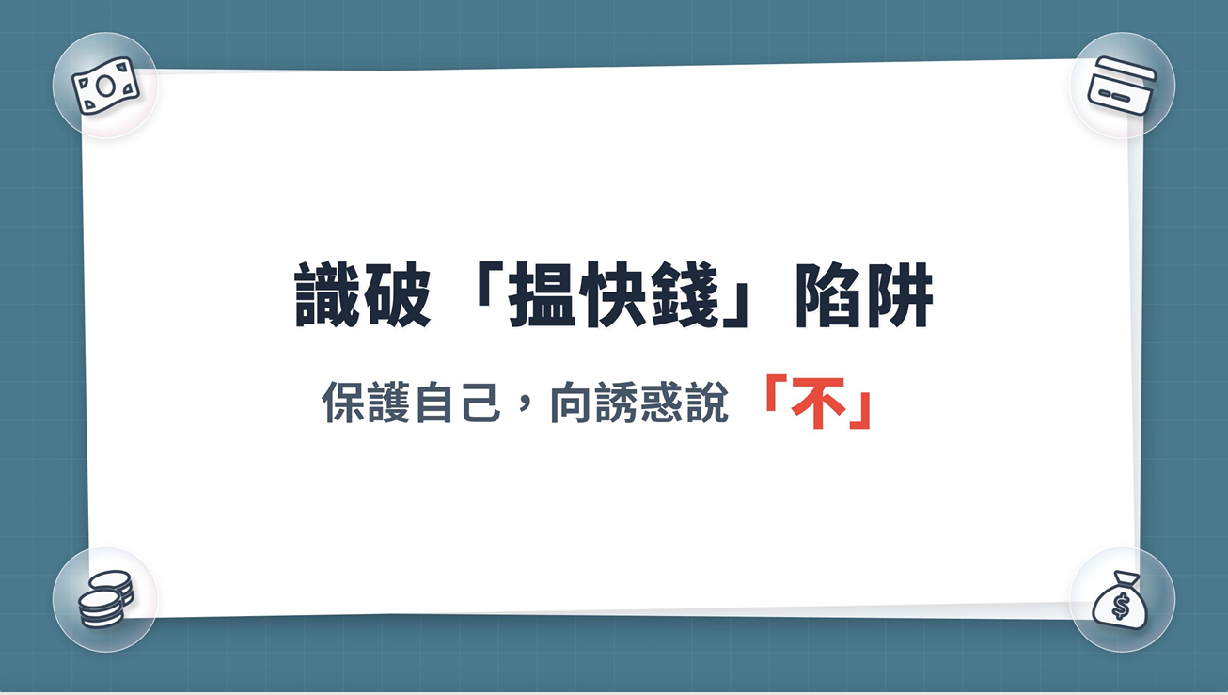
《識破「搵快錢」陷阱：向誘惑說「不」》
識破「搵快錢」陷阱：
向誘惑說「不」
5

Slide 7

未獲其利，先受其害
《識破「搵快錢」陷阱：向誘惑說「不」》
睇片
https://youtu.be/zMWuC2SbB3U?si=mzsbHWu8Q2X2dP_Y
6

Slide 8


《識破「搵快錢」陷阱：向誘惑說「不」》
18

Slide 9
《識破「搵快錢」陷阱：向誘惑說「不」》
你的抉擇
【A】：即刻答應！
橫豎個戶口平時都冇乜錢，密碼又隨時可改。
【B】：先試水溫。
跟他說可以用自己的戶口試一次，但要求他先給一半佣金（$2,500）當作訂金。
【C】：果斷拒絕並封鎖。
世界上哪有這麼便宜的事？
3

Slide 10
想一想：
你認為這些不法分子利用了青少年的什麼心理弱點？
即時回報蓋過法律後果
不勞而獲的成本錯覺
朋輩壓力/認同感
誤信未成年不留有案底

Slide 11
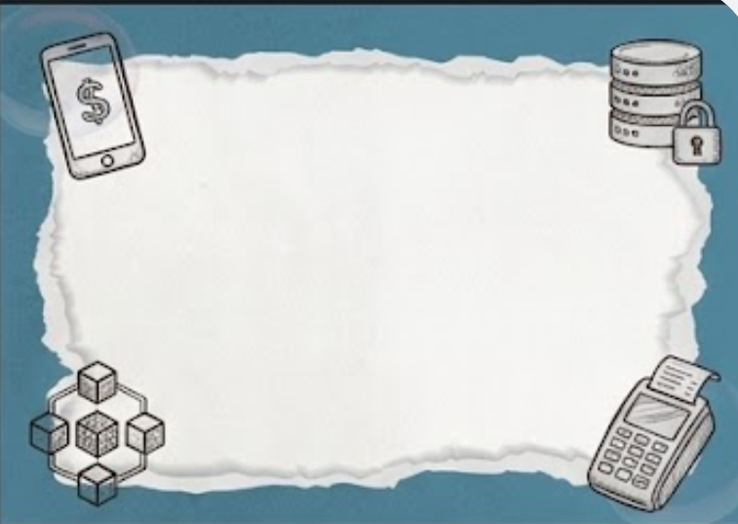


真的有『高回報、低要求』
的工作嗎？
《識破「搵快錢」陷阱：向誘惑說「不」》
這些工作背後藏着甚麼代價？
7

Slide 12

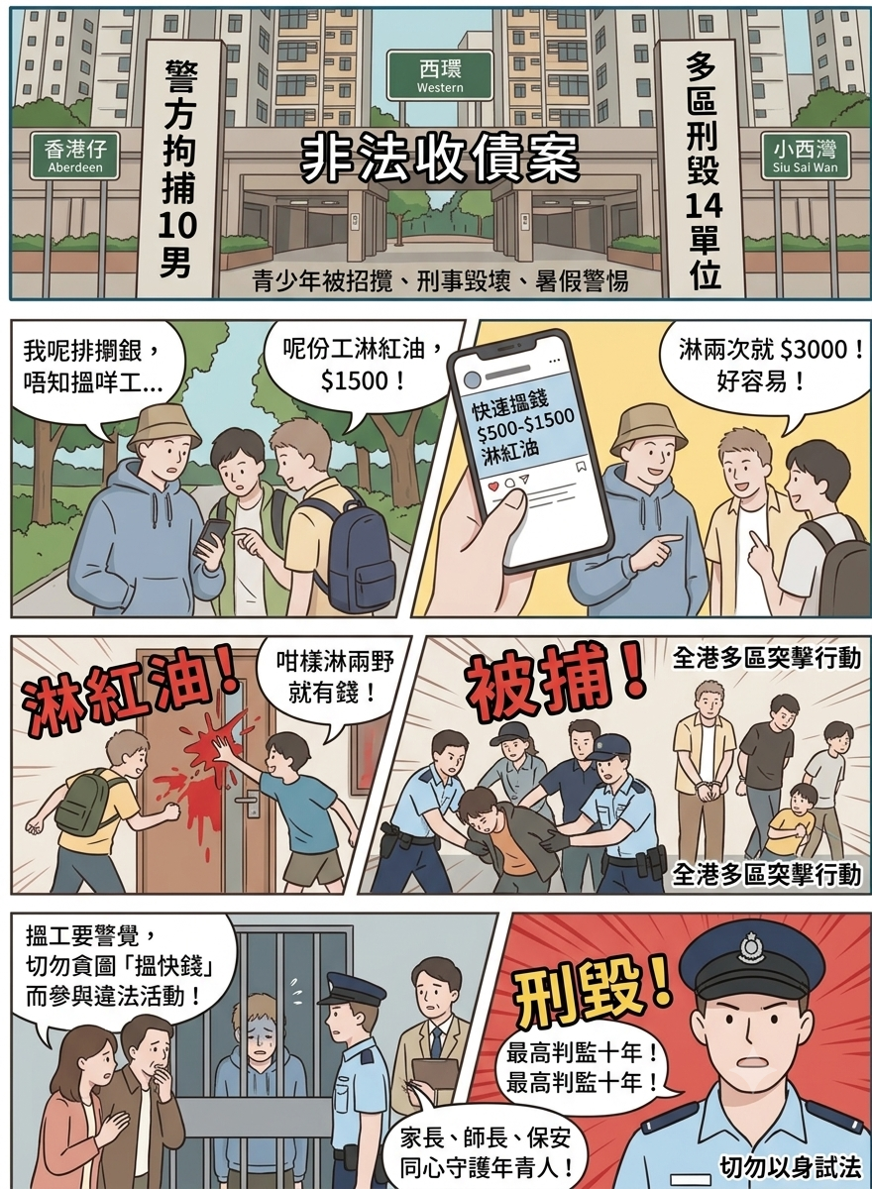
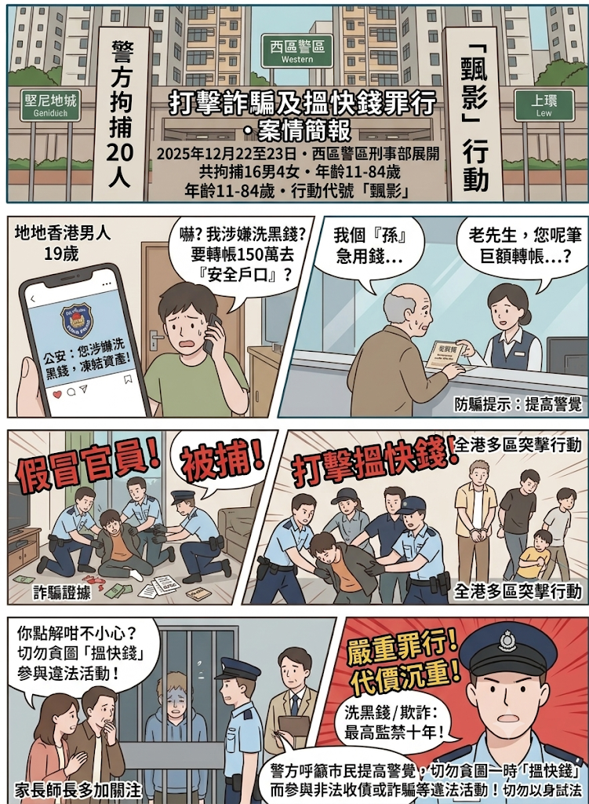
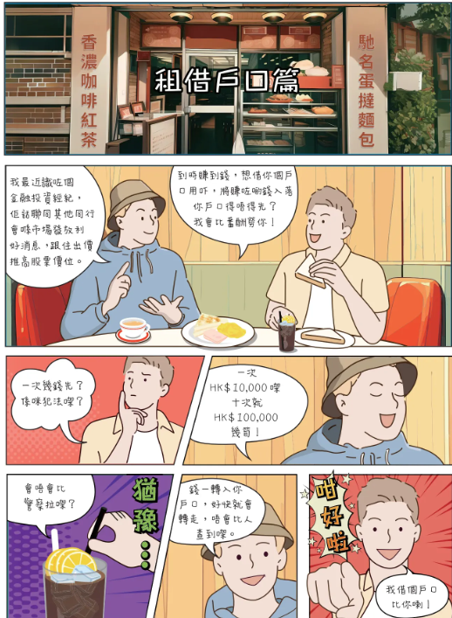

案例討論
《識破「搵快錢」陷阱：向誘惑說「不」》
10

Slide 13

《識破「搵快錢」陷阱：向誘惑說「不」》
「我只是幫忙收錢/開戶口/跑腿，
錢又不是我騙的，罪應該很輕吧？」
你同意嗎？
11
https://www.police.gov.hk/info/ebook/fiib/2024/01/index.html#p=5

Slide 14
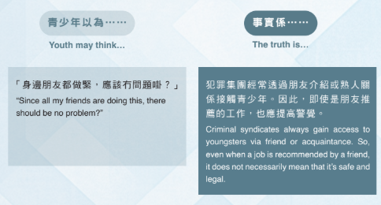
《識破「搵快錢」陷阱：向誘惑說「不」》
拆解迷思-揾快錢陷阱
3

Slide 15

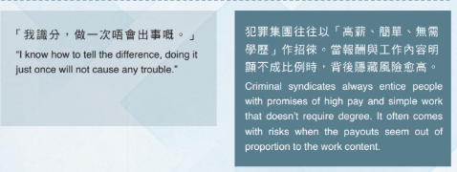
《識破「搵快錢」陷阱：向誘惑說「不」》
3

Slide 16
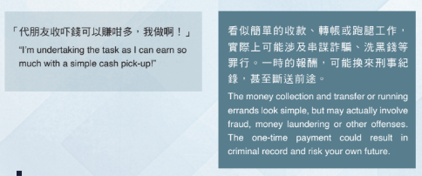
《識破「搵快錢」陷阱：向誘惑說「不」》
3

Slide 17
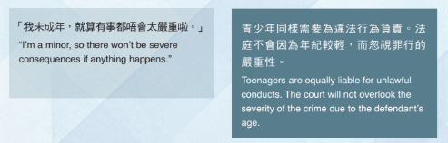
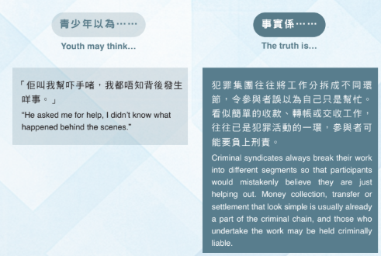
《識破「搵快錢」陷阱：向誘惑說「不」》
3

Slide 18
法律後果
《識破「搵快錢」陷阱：向誘惑說「不」》
盜竊罪：最高可被判處監禁 10 年。
以欺詐罪：一經定罪，最高可判處監禁 14年。
洗黑錢罪：借出戶口或協助處理贓款，最高可被判罰款港幣 500 萬元及監禁 14 年。
2

Slide 19
毀掉前途
《識破「搵快錢」陷阱：向誘惑說「不」》
升學選擇受限：大學錄取時會審視其案底資料，影響升學機會。
簽證及出入境受限：一旦涉及刑事紀錄，警務處一般不會發出良民證，申請出國留學、離境等將受限制。
成為被勒索的代罪羔羊：若交出私人資料，有機會被不法分子恐嚇，因越陷越深，最終承擔更重的刑責。
無法考取專業牌照：社會上許多專業職位都需經過嚴格品格審查才獲發牌照。一旦涉及刑事紀錄，很大機會直接被拒絕發牌。
12

Slide 20

《識破「搵快錢」陷阱：向誘惑說「不」》
6

Slide 21

《識破「搵快錢」陷阱：向誘惑說「不」》
想一想：
當我們在網上或朋友口中聽到「日賺千金」、「無需經驗、即日出糧」的「兼職」 時，我們應該如何分辨這「搵快錢」是否涉及違法活動？
聯絡方式與面試流程欠正式
招聘條件不尋常
借出私人帳戶
工作內容含糊
不能公開
要求交出個人
證件/重要資料
要求先繳交費用
14

Slide 22
你能找出
案件中的受害者嗎？
《識破「搵快錢」陷阱：向誘惑說「不」》
15

Slide 23
找找看：
《識破「搵快錢」陷阱：向誘惑說「不」》
多個住宅單位被淋紅油，
誰受到影響？
誰受到牽連？
16

Slide 24
設身處地想一想
《識破「搵快錢」陷阱：向誘惑說「不」》
騙徒假冒內地官員，指控受害人涉嫌經濟犯罪，迫使他們交出資金。
受害人（尤其是長者）經歷了怎樣的恐懼和絕望？
17

Slide 25

這不單是一場敲詐金錢的騙局，
更是一場摧毁受害者的家庭、生活安全感，
以至是他一生的沉痛災難。
《識破「搵快錢」陷阱：向誘惑說「不」》
18
https://www.police.gov.hk/info/ebook/fiib/2024/01/index.html#p=14

Slide 26
防騙三寶
《識破「搵快錢」陷阱：向誘惑說「不」》
掛線（Disconnect）：
  若接到自稱親友、政府官員或客服的陌生來電，且提及金錢、罰款或索取個人資料等可疑內容，立即掛斷電話。
核實（Verify）：
  不要盡信來電者的身份或說法。應透過官方途徑、官方網頁或直接致電該機構查詢，或親自聯絡相關親友以核實事件真偽。
搵求助（Seek Help）：
  如有任何懷疑，應立即向家人、朋友尋求意見。
19

Slide 27

提防騙子短片
《識破「搵快錢」陷阱：向誘惑說「不」》
https://www.youtube.com/watch?v=aG9_Z3b9ddI
20

Slide 28

《識破「搵快錢」陷阱：向誘惑說「不」》
特別鳴謝：
18

